Slide 1
E - Learning
UNIT: HELLO!
Teachers:
3^{ro} A / B: María Patricia Riquelme (mriquelme@cldv.cl)
3^{ro} C: Jocelyn Luna (jluna@cldv.cl)

Slide 2
INTRODUCTION
In this unit you will learn:
Functions:
          1. Greetings.
Grammar:
          ‘Present Continuous”.
          ‘Prepositions’.
Vocabulary:
          Numbers (1 – 20)
          Colours.
          Toys.

Slide 3
Learning goals:
Ability: Writing
To answer questions about personal information.

Slide 4
INSTRUCCIONES
El estudiante necesitará:
  Estuche.
  Cuaderno de Inglés.
  Texto escolar: Kid’s Box 3.
La hoja de respuestas (word) debe ser enviada al profesor de inglés correspondiente en la fecha siguiente:
        Martes 07 de abril.

Slide 5
Instructions:
Open your pupil’s book on page 4.
La siguiente es una actividad de práctica. Por lo tanto necesitas escribir en tu cuaderno.

Slide 6

DATE: __ /__ / 2020
Obj: To answer questions.
TITLE: Personal Questions

Slide 7
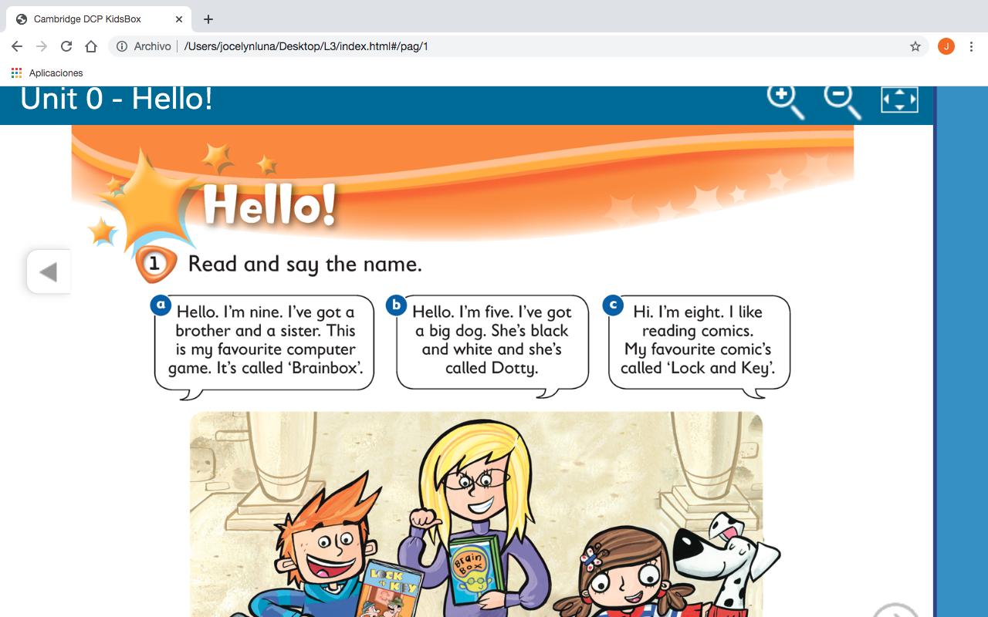
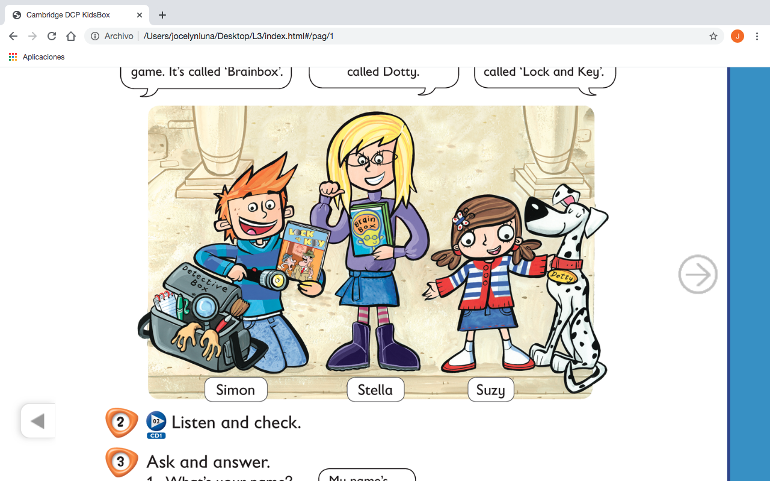


Slide 8
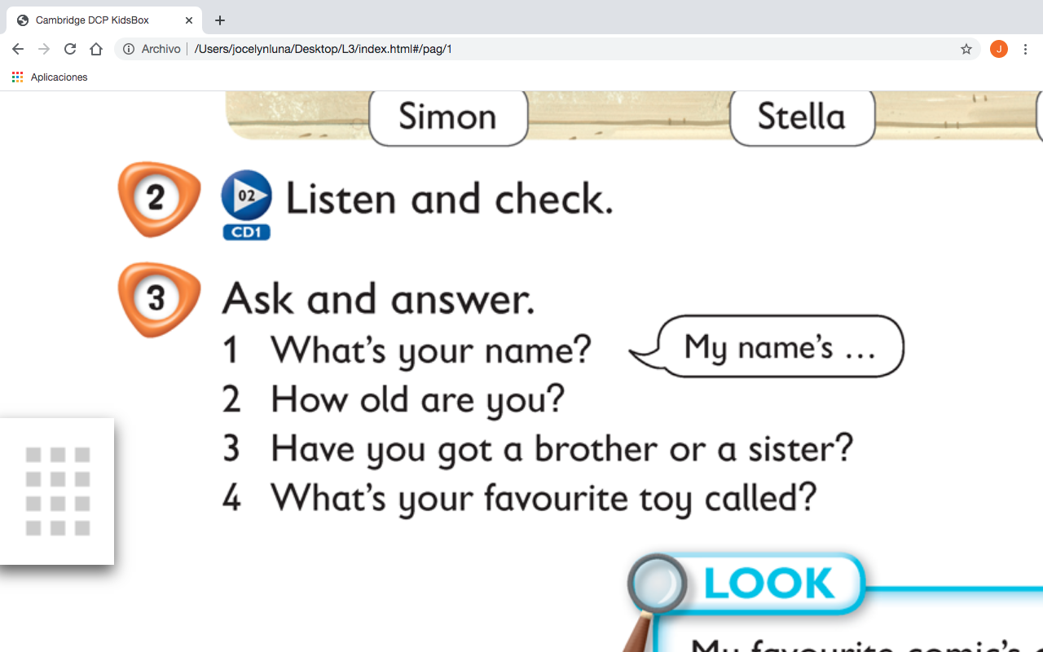
1. What’s your name?
My name’s ________________.
I’m _______________.
2. How old are you?
I’m _____ years old.

Slide 9
3. Have you got a brother or a sister?
Yes, I have got ___________.
No, I haven’t got brothers or sisters.
4. What’s your favorite toy called?
This is my favorite _________.
It’s called _______________ .

Slide 10
I’ve got a ____________.
___’s called __________.
I like ______ing. (action)
My favorite _______’s called ________.

Slide 11
Instructions:
Open your activity book on page 4.
Las respuestas de la siguiente actividad deben ser enviadas al profesor.
El estudiante debe completar las respuestas en el archivo word (English Correction Sheet PPT 3).

Slide 12
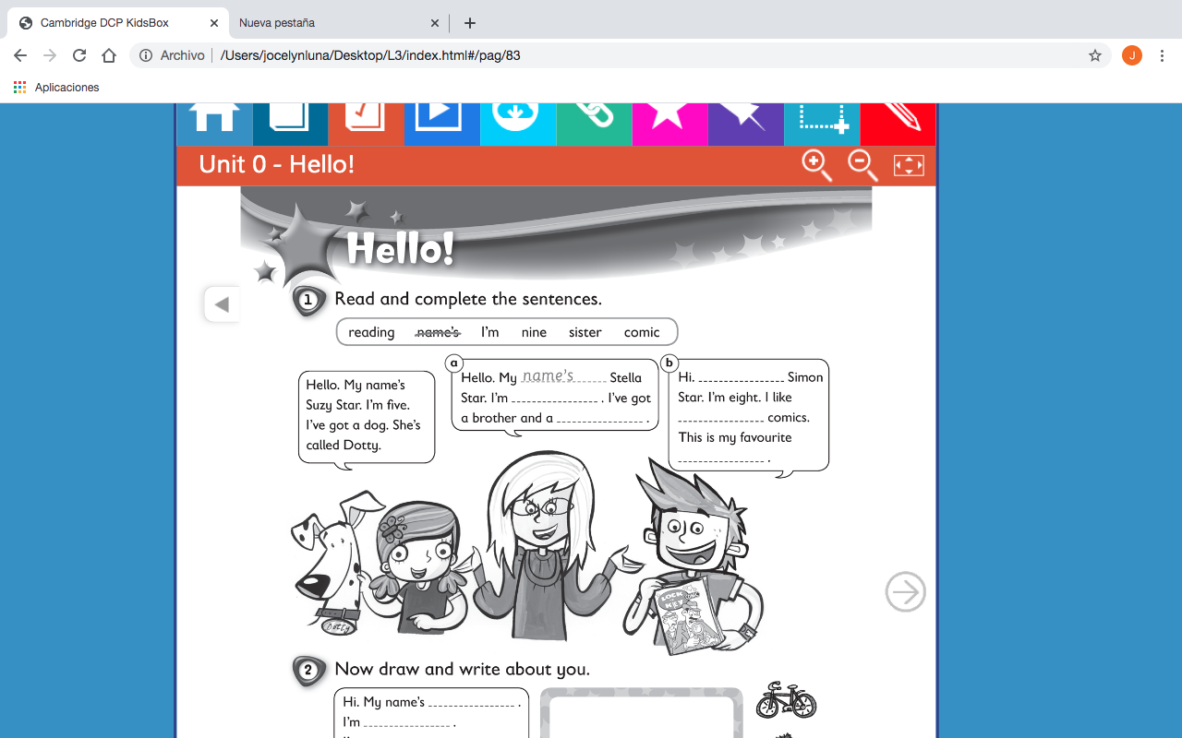

Slide 13
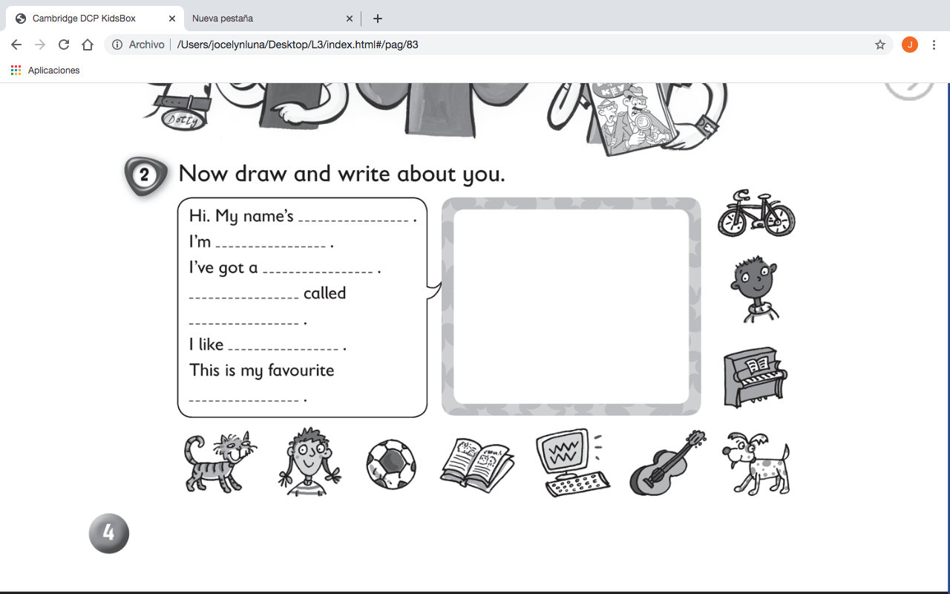

Slide 14
SELF EVALUATION
INDICADOR | ☑ Yes, I can | ☒ No, I can’t
I can say my name and age.
I can answer personal questions.
I can say my favorite activity.
I can say my favorite toy.

